Slide 1

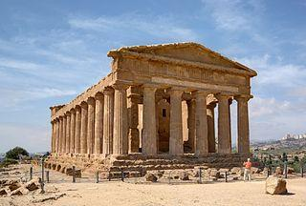
Manifestaciones culturales en Grecia
SEMANA DEL 30 DE JUNIO AL 3 DE JULIO

Slide 2
Objetivo: Describir las principales manifestaciones como el arte, el deporte, la ciencia, la literatura, entre otros.
La civilización que floreció en Grecia en la Antigüedad es la fuente que dio origen a nuestra actual cultura cristiana occidental. Los griegos o helenos, como se llamaban a sí mismos, desarrollaron una riquísima vida cultural y social que se expreso en la filosofía, la ciencia, el teatro, la historia, la geografía, las olimpiadas, entre otros muchos aportes

Slide 3

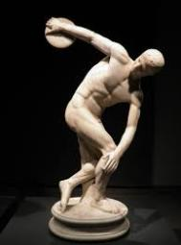
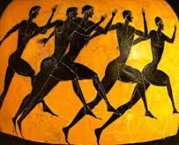
Los juegos olímpicos
Cada cuatro veranos, la gente de cada rincón de la antigua Grecia concurría a la ciudad de Olimpia, para celebrar las competencias deportivas y honrar a Zeus. En ellas participaban solamente griegos pertenecientes a todas las polis de la Hélade. Los participantes varones competían desnudos untados en aceite de oliva (estaba prohibida las participación como competidor o espectador de las mujeres) los ganadores de las pruebas recibían como único premio una corona de ramas de olivo. Mientras durasen los juegos se declaraba una tregua sagrada, lo que impedía a las polis entrar en guerra.
Entre las competencias deportivas que se desarrollaban encontramos el Pentatlón (competencia de 5 pruebas), carreras de velocidad corta, boxeo, carreras de carro, equitación y pancracio que era una mezcla de boxeo y lucha, entre otras.

Slide 4
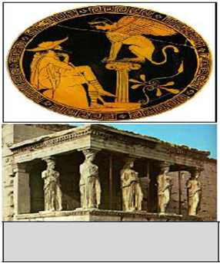
El arte Griego
Las expresiones artísticas que se desarrollaron en Grecia se manifestaron en diversos campos como por ejemplo:
La cerámica alcanzó un gran nivel, se caracterizaba por mostrarnos aspectos de la vida y cultura griega, donde los motivos decorativos presentaban siluetas de animales, figuras humanas y mitológicas, batallas navales, etc.
La escultura se hallaba estrechamente ligada a la arquitectura. Así lo evidencian los trabajos estatuarios de las fachadas, columnas e interior de los templos. En ella se aprecia el valor que tenía para los griegos el ser humano, porque sus creaciones siempre representaban la figura humana, el que se representa generalmente desnudo y armónico.

Slide 5
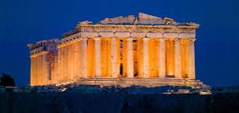
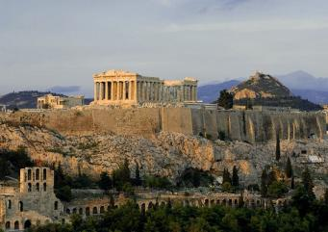
La arquitectura griega no tuvo grandes construcciones monumentales, pero si se le puede ligar a construcciones religiosas hechas de mármol destacando por su simplicidad, como también edificios públicos vinculados a la vida cotidiana en las ciudades. Los griegos construyeron una serie de edificios, pero los más importantes y característicos de ellos eran los templos, estos fueron bastantes simples, era una sala rectangular por la que se accedía por un pequeño pórtico y era sostenido por una serie de columnas

Slide 6
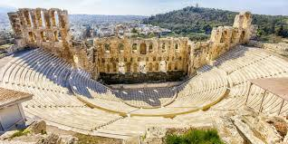
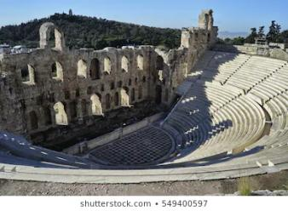
El teatro griego
El origen lo encontramos en las festividades que se desarrollaban en honor al dios griego Dionisio. Se desarrollaban dos tipos de géneros artísticos: las tragedias que eran obras de desarrollo tenso y que terminaban en un desenlace trágico, representaban mitos de sus dioses y las comedias, en ellas se burlaban o caricaturizaba a la sociedad, o sus costumbres. Si al público no le gustaba la obra, a los actores les lanzaban fruta o piedras.
Los actores se vestían con túnicas y calzaban sandalias con plataforma, los actores eran hombres, incluso en los papeles femeninos, y cubrían su rostro con máscaras que les permitía ampliar la voz

Slide 7
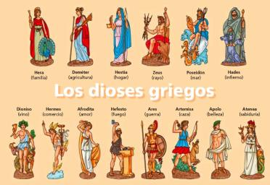
La religión griega
Se caracterizó por ser politeísta, es decir, rendían culto a numerosos dioses que presentaban enormes poderes y cada cual representaba a una fuerza de la naturaleza. Otra característica de los dioses era su condición antropomórfica, debido a que las divinidades eran representadas con forma humana.
La mitología griega
Los griegos relacionaban sus creencias religiosas a un conjunto de mitos con los que construían un sistema explicativo sobre el ser humano y el mundo; en ellos se explicaba la vida de sus dioses, héroes, cultos, costumbres y prácticas rituales, ejerciendo influencia sobre la cultura, el arte y la literatura de la época. Algunos mitos famosos del mundo griego son las historias del Minotauro, Pandora, Dédalo e Ícaro, Perseo, Aquiles, entre otros.

Slide 8
La ciencia
Una parte importante del conocimiento de hoy en día proviene de las ciencias que se desarrollaron en el mundo griego. Si bien el mundo griego, aportó con innumerables disciplinas (filosofía, la política, la medicina, la astronomía, la literatura, el arte y la arquitectura), éstas fueron posibles por que reunió a algunos de los más importantes pensadores y realizadores de la humanidad
El contacto de Grecia con las civilizaciones egipcia y mesopotámica va a resultar determinante en su desarrollo científico. No solo se interesaron por estudiar y representar la belleza del ser humano, sino que buscaron desarrollar la inteligencia, ésta debía manifestarse en la búsqueda de la verdad, en la interpretación de los fenómenos físicos, geográficos, etc. Por lo que trataron de explicar racionalmente el universo, que se reflejó en un gran desarrollo de la filosofía, la ciencia, la literatura y el arte.
Por otra parte, la matemática, fue cultivada de un modo especial por la escuela filosófica. Tanto en Geometría (recuérdese el famoso teorema de Pitágoras y que permite resolver los triángulos rectángulos) corno en Aritmética, los números y las líneas ocuparon un lugar muy importante en sus especulaciones

Slide 9
ACTIVIDAD:
1.- Enumera las características que presentaban los juegos olímpicos en la Grecia antigua y las características que estos presentan en la actualidad.
Juegos olímpicos en Grecia antigua | Juegos olímpicos en la actualidad

Slide 10
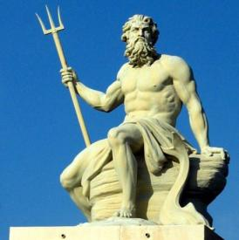
2.- ¿Qué importancia presenta la actividad física para el individuo?
3.- ¿Qué características presentaban las manifestaciones artísticas en el mundo griego?
¿Qué tendían a expresar? ¿Es nuestra ‘idea’ de belleza, igual a la que tenían los griegos?
4.- ¿Qué intenta explicar el mito? ¿De qué manera lo intenta explicar? ¿Qué importancia habrán tenido los mitos para los griegos?
5.- ¿Cuáles eran las características de la religiosidad griega y cómo se relacionaban con las personas?

